Slide 1











KTUTS
CHÀO ĐÓN CÁC CON ĐẾN VỚI
TIẾT HỌC NGÀY HÔM NAY
Môn: Chính tả
???

Slide 2
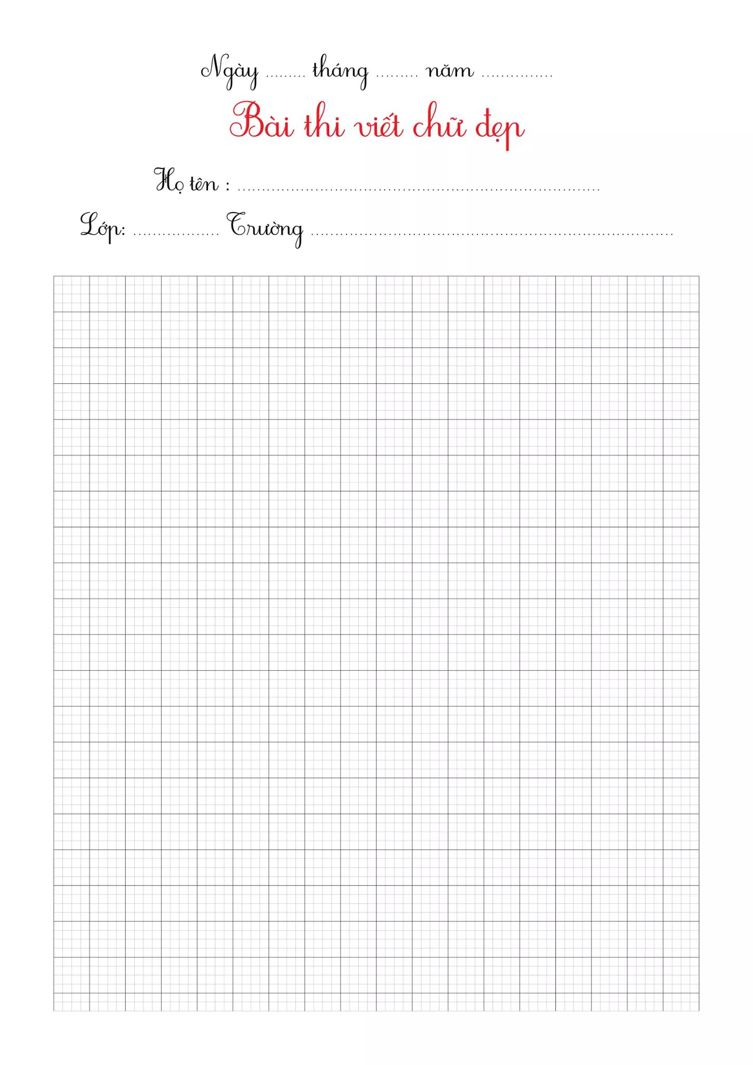
Thứ ngày tháng 4 năm 2022
Chính tả: Nghe – viết

Slide 3





KHỞI ĐỘNG

Slide 4
Chính tả
1. Nghe – viết: Liên hợp quốc

Slide 5
Liên hợp quốc
Liên hợp quốc được thành lập ngày 24 -10 - 1945. Đây là một tổ chức tập hợp các nước trên thế giới nhằm bảo vệ hòa bình, tăng cường hợp tác và phát triển. Tính đến tháng 10 năm 2002, Liên hợp quốc có 191 nước và vùng lãnh thổ là thành viên. Việt Nam trở thành thành viên Liên hợp quốc ngày 20 - 9 -1977.

Slide 6
Tìm hiểu nội dung bài viết
Liên hợp quốc được thành lập nhằm mục đích bảo vệ hòa bình, tăng cường hợp tác và phát triển giữa các nước.
Liên hợp quốc được thành lập nhằm mục đích gì ?
Việt Nam trở thành thành viên Liên hợp quốc ngày 20-9-1977.
Việt Nam trở thành thành viên Liên hợp quốc vào lúc nào ?
Có 191 nước và vùng lãnh lãnh thổ .
Có bao nhiêu thành viên tham gia Liên hợp quốc ?

Slide 7

Từ viết hoa
Từ khó
Liên, Đây, Tính,
Liên hợp quốc
Việt Nam
bảo vệ
phát triển
lãnh thổ

Slide 8

VIẾT CHÍNH TẢ

Slide 9

Tư thế ngồi viết

Slide 10
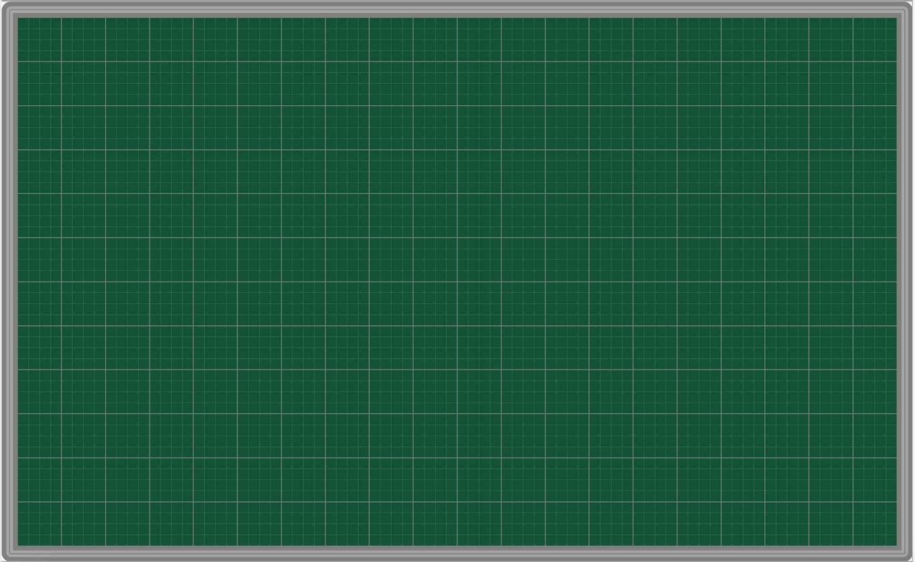
Chính tả: Nghe – viết
Liên họp quốc
Liên hợp quốc được thành lập ngày 24 -10 - 1945. Đây là một tổ chức
tập hợp các nước trên thế giới nhằm bảo vệ hòa bình, tăng cường hợp tác và
phát triển. Tính đến tháng 10 năm 2002, Liên hợp quốc có 191 nước và
vùng lãnh thổ là thành viên. Việt Nam trở thành thành viên Liên hợp
quốc ngày 20 - 9 -1977.
Sửa lỗi:

Slide 11

Soát lỗi

Slide 12
Bài tập

Slide 13

Bài tập
(2). Em chọn chữ nào trong ngoặc đơn để điền vào chỗ trống ?
a) (triều, chiều): buổi……….., thủy…………, ………..đình
………..chuộng, ngược …......., ……..cao
triều
triều
chiều
chiều
chiều
chiều
b) (hếch, hết): ………..giờ, mũi…………, hỏng………..
(lệch, hệt): ………..bệt, chênh ….......

Slide 14
Bài tập
3. Chọn 2 từ ngữ mới được hoàn chỉnh ở bài tập (2), đặt câu với mỗi từ ngữ đó.

Slide 15




Kính chúc các thầy giáo, cô giáo mạnh khoẻ.
Chúc các em học giỏi.

